Slide 1















Innov’ et Vous
Tiers-lieu d'expérimentation de solutions numériques en santé
Révélez l'innovateur qui est en vous !
Par
Tiers-lieu d'expérimentation de solutions numériques en santé
Accédez directement au formulaire
Consortium :

Slide 2


Devenez innovateur et innovatrice en santé
Chez MOBIS nous sommes convaincus que la création de solutions numériques pour l’hôpital doit se faire avec vous.
C’est pourquoi nous lançons Innov’ et Vous,
le dispositif qui fait décoller vos idées !
Innov’ et Vous en 3 étapes :
Vous partagez vos besoins ou ceux des patients (amélioration du parcours patient, diminution de la charge administrative, etc.).
Le 20 janvier 2026, présentez votre sujet devant les experts du numérique en santé pour trouver votre entreprise partenaire.
MOBIS vous accompagne pour donner vie au projet !

Slide 3

Pourquoi innover à l'hôpital ?
«
Innov' et Vous, et si vos idées changeaient l’hôpital ?
Le pôle d’innovation Ang’Innov et le Tiers-Lieu d’Expérimentation MOBIS vous donnent la parole :
Racontez-nous ce qui faciliterait votre travail ou améliorerait l’expérience des patients et des familles.
Ensuite, nous partons ensemble à la rencontre d’entreprises du numérique en santé pour trouver
ou développer les solutions adaptées à vos besoins.
Prêt.es pour le voyage de l’innovation digitale ?
»
Pr. Philippe Codron, Président du Conseil de l’Innovation

Slide 4
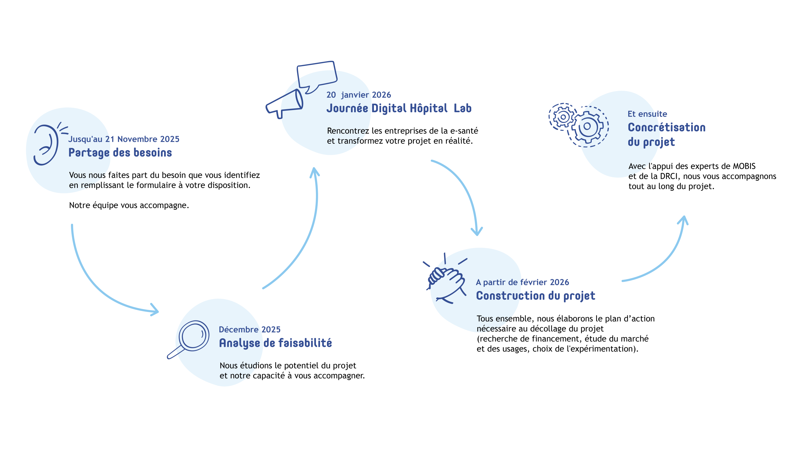
6 mois pour se lancer

Slide 5

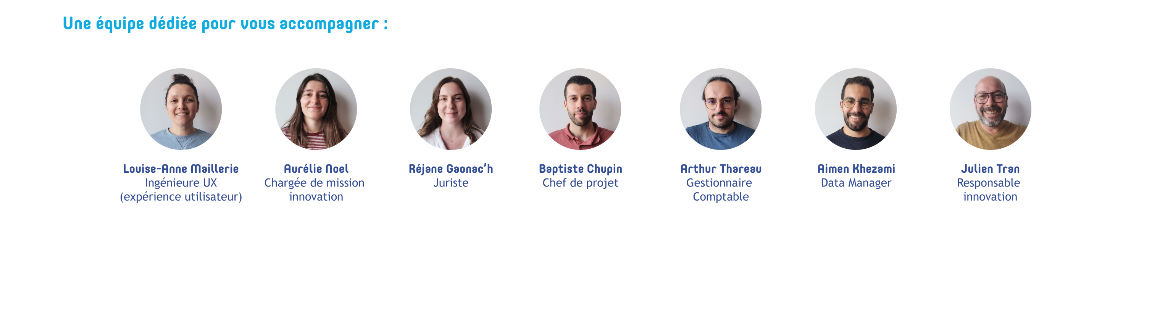
Comment innover avec MOBIS ?
Recherche d’entreprise
Résultat
Besoin
Projet
Constat de départ : difficulté repérée sur le terrain.
Recherche d’un partenaire technologique pertinent, capable de s’investir dans
le co-développement du projet.
Mise en place d’actions avec tous les acteurs :
Étude des usages
Co-construction de la solution avec les utilisateurs
Test en condition réelle
Etude clinique et sur données
Une solution adaptée au terrain, viable économiquement et applicable dans le service.
Diffusion des résultats et publication des études cliniques.
Notes:
Slide avec les différentes étapes d’accompagnement et les photos

Slide 6
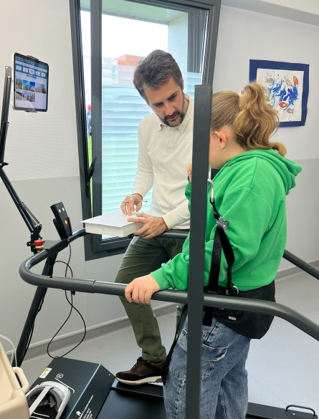


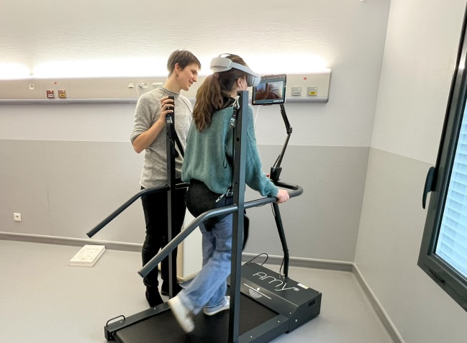
Rejoignez la communauté des innovateurs
Découvrez le projet de :
Pr. Mickaël Dinomais (chef de service) - Josselin Démas (kinésithérapeute)
Service de soins médicaux et de réadaptation – CHU d’Angers, Centre des Capucins Angers
Le besoin
L’entreprise
Le projet
Motiver les enfants souffrant de maladie chronique dont l’activité physique régulière est essentielle pour améliorer leur santé et leur qualité de vie.
Programme d’activité à domicile basé sur un tapis de marche et des jeux.
- Test de la solution auprès de patients, leurs familles et les thérapeutes
- Etude pilote et essai clinique comparatif randomisé
Projet EMMVIES
Photo : CHU Angers

Slide 7
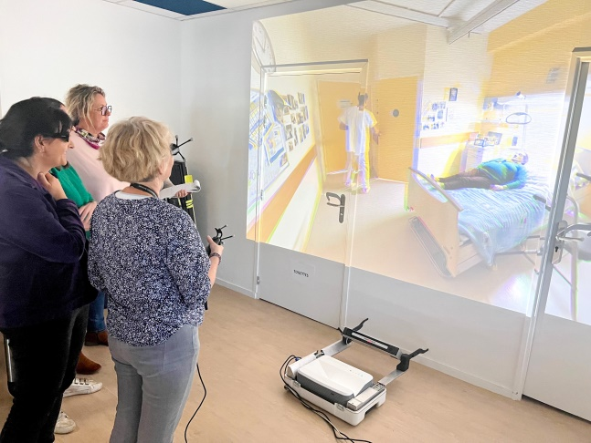
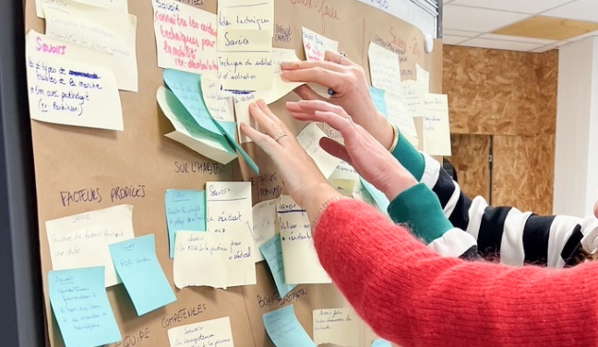


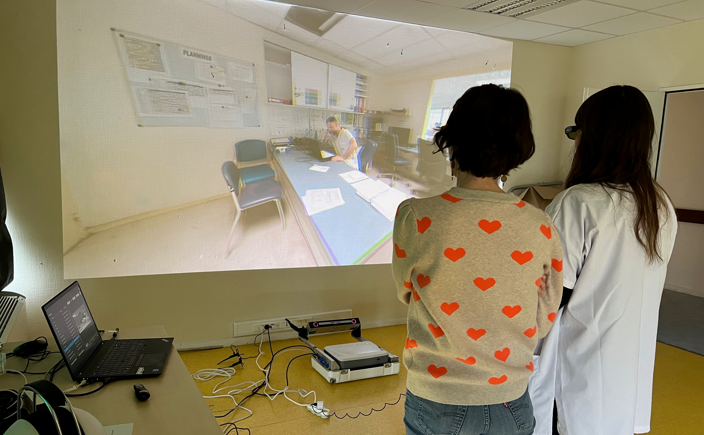
Rejoignez la communauté des innovateurs
Découvrez le projet de :
Virginie Poujaud - Béatrice Sorrieul (cadres supérieurs de santé)
EHPAD-USLD Saint-Nicolas, Angers et EHPAD Fortin, Brest, HUGO (Hôpitaux universitaires du Grand-Ouest)
Le besoin
Le projet
Besoin
L’entreprise
Concevoir des formations adaptées à l’environnement de travail des soignants pour faciliter l’application des enseignements dans leur pratique quotidienne.
Contenu de formation en vidéo 3D immersive et personnalisable portant sur les enjeux de l’équilibre à la marche et à la nutrition.
- Co-conception par un design sprint*
- Test utilisateurs
Projet VIRAGE
Photo : CHU Angers
* Design sprint : Session de travail collaboratif d’une semaine pour réaliser une solution adaptée aux besoins et aux contraintes de chacun puis testée en vie réelle.

Slide 8
Partagez nous votre besoin, on vous accompagne !
Présentez-nous le sujet identifié en complétant le formulaire (page 13 à 18).
Partagez-le nous avant le 21 novembre à l'adresse
mobis@chu-angers.fr
Nous sommes là pour réfléchir et écrire avec vous :
Des permanences régulières au CHU ou en visio vous sont proposées
Contactez-nous par mail
Les permanences Innov et Vous
de 13h à 17h
Vendredi 17 octobre lien visio
Jeudi 23 octobre lien visio
Lundi 27 octobre lien visio
Mercredi 12 novembre lien visio
Mercredi 19 novembre lien visio
En salle 2009, au deuxième étage du bâtiment D3 – Ardesia du CHU d’Angers.
Pour vous connecter à une des visio de permanence,
cliquez sur le lien en face de la date correspondante :
Code secret zoom : 136870

Slide 9

Quelques éléments à respecter
Le sujet doit être porté par un ou plusieurs personnels hospitaliers, médicaux, paramédicaux et/ou administratifs des établissements suivants :
CHU d’Angers, CH de Laval, CH du Haut Anjou, CH de Cholet, CH du Mans, CH de Saumur, Les Capucins Angers, Césame Angers.
Le besoin identifié doit s'inscrire dans une ou plusieurs des thématiques MOBIS :
Motricité, optimisation du parcours de soins (dont ville-hôpital) et des données, accès aux soins sur le territoire.
Le besoin peut concerner d’autres services, professionnels, établissements, etc.
Les porteurs doivent obtenir l'accord formel de leurs chefs de service, et de leur encadrement (si applicables).
Le besoin peut être (au moins partiellement) traité par le recours à une solution numérique
(développement ou adaptation d'un logiciel, application, objet connecté, etc.).
Le besoin n'est pas déjà résolu par une solution diffusée à l’échelle nationale.
A retenir : Une attention particulière sera portée aux sujets identifiés comme prioritaires dans les projets des établissements concernés. Pour plus d'information, consultez la FAQ.

Slide 10

FAQ
Comment sont financés les projets ?
Chez MOBIS nous recherchons avec vous des financements publics ou en sollicitant des financements industriels.
Puis-je répondre si je n'ai pas d'idée de solution numérique ?
Bien sûr ! Vous identifiez le besoin et nous travaillons avec vous et les experts à la construction de la solution.
Quelles sont les thématiques ?
MOBIS traite des mobilités intelligentes en santé :
  Motricité : activité physique, réadaptation, prévention des chutes
  Optimisation du parcours de soins : faciliter le diagnostic, le suivi, l’orientation des patients, parcours ville-hôpital
  Accès aux soins sur le territoire : Télémédecine, suivi à distance, hospitalisation à domicile
  Un doute ? Une question ?
  Mon idée est-elle en phase avec les priorités de MOBIS ?
  Contactez-nous et on fera
  le point ensemble !
mobis@chu-angers.fr

Slide 11

A vos agendas !
En janvier 2026, on vous propose d'intervenir devant
des entreprises du numérique en santé et de trouver celle qui sera en mesure de faire décoller votre projet !
Le 20 janvier 2026
De 10h à 16h45
À Angers
Le lieu sera précisé ultérieurement

Slide 12
Pour passer à l’action, complétez le formulaire !
À envoyer au format power point (.ppt)
avant le 21 novembre
à mobis@chu-angers.fr

Slide 13
Décrivez votre équipe !
Porteur(s) ou intervenants
Nom Prénom :
Fonction :
Etablissement :
Service :
Email :
Nom Prénom :
Fonction :
Etablissement :
Service :
Email :
Nom Prénom :
Fonction :
Etablissement :
Service :
Email :
Encadrement/hiérarchie
Chef de service :
Etablissement :
Service :
Email :
Encadrement :
Etablissement :
Service :
Email :
L’encadrement/chef de service est informé et approuve la démarche : oui/non (effacez la mention inutile)

Slide 14
Quel est le besoin ?
Besoin identifié
Décrivez-nous en quelques lignes le besoin que vous souhaitez traiter, ainsi que le contexte dans lequel il s’inscrit. Vous pouvez intégrer des chiffres, des articles scientifiques…
Ecrivez ici

Slide 15
Quelle est l’ampleur ?
Généralisation du besoin
Etat du marché
Est-ce que le besoin pourrait concerner d’autres services, établissements, professionnels de santé, patients… Lesquels ?
Est-ce que vous avez déjà identifié des solutions qui répondent à ce besoin ? Lesquelles ? Pourquoi ne sont-elles pas adaptées ?
Ecrivez ici
Ecrivez ici

Slide 16
Qui est concerné ?
Qui sont les différents acteurs concernés et leurs liens avec le besoin identifié.
Patients
Professionnels de santé
Ecrivez ici
Ecrivez ici
Familles/proches
Autres professionnels
Ecrivez ici
Ecrivez ici
Établissement/structure/service
Ecrivez ici

Slide 17

Quel est le parcours actuel ?
  Besoin d’aide ?
  Contactez-nous ! mobis@chu-angers.fr
À l’aide du tableau ci-dessous, décrivez-nous le parcours étape par étapes (contexte, actions, etc.) en précisant pour chacune les acteurs concernés, les outils utilisés et les difficultés rencontrées.
Plus vous serez précis plus le besoin sera facile à comprendre.
 | Nom de l’étape | Description de l’étape | Acteurs concernés | Outils | Difficultés
1
2
3
4
5
6
7
8
9

Slide 18
Votre projet idéal
Bénéfices
Risques/freins
Quels sont les bénéfices attendus pour les différents acteurs ?
Quels sont les défis que le projet devra relever ?
Ecrivez ici
Ecrivez ici
Optionnel
Optionnel
Solution envisagée
Entreprise identifiée
Si vous avez déjà imaginé une solution numérique pour répondre au besoin, vous pouvez la décrire ici.
Avez-vous déjà identifié des entreprises pouvant collaborer avec vous, si oui lesquelles ?
Ecrivez ici
Ecrivez ici

Slide 19
Lancez vous !
Avant le 21 novembre
mobis@chu-angers.fr
Révélez l'innovateur qui est en vous !

